Slide 1
REWITALIZACJA, W TYM PROBLEMATYKA PROGRAMÓW REWITALIZACJI
Urząd Marszałkowski
Województwa Śląskiego
Wydział Rozwoju Regionalnego
czerwiec 2017 r.

Slide 2
PROGRAM SZKOLENIA
Współczesne podejście do rewitalizacji
Nowe narzędzia rewitalizacji (gminny program rewitalizacji i specjalna strefa rewitalizacji)
Instrumenty wspierające procesy rewitalizacji
Dobre praktyki i najczęściej popełniane błędy w trakcie opracowywania i wdrażania programów rewitalizacji
Projekty rewitalizacji i ich wiązki
Dwa duże wyzwania na etapie wdrażania programów rewitalizacji: finansowanie i partycypacja społeczna oraz biznesowa
Budżet w projektach rewitalizacji
Dylematy rewitalizacji i próba ich rozstrzygnięcia (praca warsztatowa)

Slide 3
WSPÓŁCZESNE PODEJŚCIE DO REWITALIZACJI #1
Podstawy
Ważne dokumenty:
ustawa z dnia 9 października 2015 r. „o rewitalizacji”
wytyczne w zakresie rewitalizacji w programach operacyjnych na lata 2014-2020
Ważne procedury:
Opracowanie i wdrażanie lokalnego programu rewitalizacji (LPR) lub gminnego programu rewitalizacji (GPR) – konieczność podjęcia decyzji
Ocena programu rewitalizacji przez Instytucję Zarządzającą Regionalnym Programem Operacyjnym (IZ RPO) – konieczność uzyskania pozytywnej oceny
Ważne pojęcia:
rewitalizacja
obszar zdegradowany
obszar rewitalizacji
gminny program rewitalizacji (GPR)
specjalna strefa rewitalizacji (SSR)
miejscowy plan rewitalizacji (MPR) i umowa urbanistyczna
partycypacja społeczna

Slide 4
WSPÓŁCZESNE PODEJŚCIE DO REWITALIZACJI #2
Ustawowa definicja rewitalizacji
REWITALIZACJA /art. 2.1. ustawy o rewitalizacji/
stanowi proces wyprowadzania ze stanu kryzysowego obszarów zdegradowanych,
prowadzony w sposób kompleksowy, poprzez zintegrowane działania na rzecz lokalnej społeczności, przestrzeni i gospodarki, skoncentrowane terytorialnie,
prowadzone przez interesariuszy rewitalizacji na podstawie gminnego programu rewitalizacji.
czyli teraz problemy oraz pobudzanie potencjału społeczności lokalnej są stawiane na pierwszym miejscu

Slide 5
WSPÓŁCZESNE PODEJŚCIE DO REWITALIZACJI #3
Ustawowa definicja obszaru zdegradowanego
OBSZAR ZDEGRADOWANY
Obszar gminy znajdujący się w stanie kryzysowym z powodu koncentracji negatywnych zjawisk społecznych oraz występowania co najmniej jednego z negatywnych zjawisk: gospodarczych, środowiskowych, przestrzenno-funkcjonalnych, technicznych
Obszar zdegradowany = kryzys społeczny + co najmniej jeden dodatkowy problem [wytyczony w oparciu o dane ilościowe (wskaźniki) oraz konsultacje społeczne]
W praktyce wymaga się, aby w programie rewitalizacji wyznaczono jeden obszar zdegradowany, który może być podzielony na podobszary nie posiadające ze sobą wspólnych granic

Slide 6
WSPÓŁCZESNE PODEJŚCIE DO REWITALIZACJI #4
Ustawowa definicja obszaru rewitalizacji
OBSZAR REWITALIZACJI
Całość lub część obszaru zdegradowanego ze szczególną koncentracją negatywnych zjawisk społecznych, na którym gmina zamierza prowadzić rewitalizację
Obszar rewitalizacji może obejmować swym zasięgiem:
maksymalnie 20% powierzchni gminy
maksymalnie 30% liczby mieszkańców gminy
Tereny niezamieszkałe (zdegradowane, np. poprzemysłowe) mogą wchodzić w skład obszaru rewitalizacji, gdy działania na nich planowane przyczynią się ograniczenia negatywnych zjawisk społecznych (wymagane jest szczegółowe uzasadnienie)

Slide 7
WSPÓŁCZESNE PODEJŚCIE DO REWITALIZACJI #5
Ustawowa definicja partycypacji społecznej
PARTYCYPACJA SPOŁECZNA
Partycypacja społeczna obejmuje przygotowanie, prowadzenia i ocenę rewitalizacji w sposób zapewniający aktywny udział interesariuszy
Na każdy etapie rewitalizacji należy uwzględniać i wspierać współpracę sektorów publicznego, obywatelskiego i biznesowego
Należy stosować różnorodne formy konsultacji społecznych, które trzeba udokumentować i jak najpełniej wykorzystać na wszystkich etapach rewitalizacji
Komitet Rewitalizacji stanowi forum współpracy i dialogu interesariuszy z organami gminy w sprawach dotyczących przygotowania, prowadzenia i oceny rewitalizacji oraz pełni funkcję opiniodawczo-doradczą

Slide 8
kompleksowość
analizowanie zjawisk kryzysowych oraz planowanie działań w podsystemie społeczno-gospodarczym
analizowanie zjawisk kryzysowych oraz planowanie działań w podsystemie urbanistycznym
komplementarność
efekt synergii poprzez łączenie miękkich" i "twardych" projektów rewitalizacji
spójność
zgodność ze strategią rozwoju miasta oraz studium uwarunkowań i kierunków zagospodarowania przestrzennego
zgodność z programami operacyjnymi, w tym dotychczasowym programem rewitalizacji
współodpowiedzialność
współpraca różnych grup interesariuszy
współfinansowanie z różnych źródeł
zmiany strukturalne poprzez realizację projektów rdzeniowych i uzupełniających
Podejście zintegrowane, uwzględniające:
WSPÓŁCZESNE PODEJŚCIE DO REWITALIZACJI #6
Cechy programu rewitalizacji
(przykład Dąbrowy Górniczej)

Slide 9
NOWE NARZĘDZIA REWITALIZACJI
(GMINNY PROGRAM REWITALIZACJI - GPR) #1
GPR
Dokument o charakterze strategicznym, którego celem jest zaplanowanie i realizacja procesu rewitalizacji,
GPR nie jest aktem prawa miejscowego (nie jest źródłem przepisów prawa powszechnie obowiązującego mieszkańców, władze lokalne itp. tak jak np. mpzp)
GPR nie jest aktem prawa miejscowego, ale jest niezbędny do uchwalenia aktów wykonawczych, które są aktami prawa miejscowego: specjalna strefa rewitalizacji i miejscowy plan rewitalizacji,
W gminie może obowiązywać tylko jeden program rewitalizacji GPR lub LPR.

Slide 10
NOWE NARZĘDZIA REWITALIZACJI (GMINNY PROGRAM REWITALIZACJI) #2
Procedura uchwalenia GPR:
Uchwała o przystąpieniu do sporządzenia GPR (możliwa jedynie po wejściu w użycie uchwały w sprawie wyznaczania obszaru zdegradowanego i obszaru rewitalizacji)
Ogłoszenie o przystąpieniu do sporządzenia GPR
Sporządzenie projektu GPR i przeprowadzenie konsultacji społecznych (należy sporządzić raport z konsultacji),
Uzyskanie opinii organów administracji publicznej i innych podmiotów (opinia nie ma charakteru wiążącego), niektóre opinie są obowiązkowe w każdym przypadku, np.: zarząd województwa w zakresie zgodności z planem zagospodarowania przestrzennego województwa, inne w przypadku występowania na obszarze rewitalizacji danego zjawiska, n. wojewódzkiego konserwatora zabytków,
Przedstawienie dokumentu radzie gminy w celu podjęcia uchwały.

Slide 11
NOWE NARZĘDZIA REWITALIZACJI (GMINNY PROGRAM REWITALIZACJI) #3
Uchwalenie GPR wymaga zmiany studium uwarunkowań i kierunków zagospodarowania przestrzennego, tj. dostosowania studium do ustaleń GPR
Uchwalenie GPR wymaga dostosowania wieloletniej prognozy finansowej (WPF), tj. wpisania przedsięwzięć rewitalizacji służących realizacji zadań własnych gminy
Należy dokonać oceny stopnia rewitalizacji i aktualności GPR nie rzadziej niż raz na 3 lata
Zmiana GPR następuje według procedury w jakiej jest on uchwalany (aktualizacja dokumentu skutkuje usunięciem z wykazu programów rewitalizacji i ponowną oceną IZ RPO, dotyczy to również LPR)

Slide 12
NOWE NARZĘDZIA REWITALIZACJI (GMINNY PROGRAM REWITALIZACJI) #4
Do końca 2023 roku gminy mają realizować LPR bez konieczności stosowania ustawy o rewitalizacji
Gmina może przekształcić istniejący LPR w GPR jeżeli:
w dniu wejścia w życie ustawy gmina posiadała i realizowała uchwalony przez radę gminy LPR,
istniejący program zwierał co najmniej opis procesu wyprowadzenia ze stanu kryzysowego obszarów gminy oraz diagnozę pozwalającą na wyznaczenie obszaru zdegradowanego i obszaru rewitalizacji.

Slide 13
NOWE NARZĘDZIA REWITALIZACJI
(SPECJALNA STREFA REWITALIZACJI - SSR) #5
GPR może przewidywać ustanowienie SSR,
SSR stanowi akt prawa miejscowego,
SSR obejmuje całość obszaru rewitalizacji lub cały podobszar rewitalizacji (granice powinny pokrywać się z granicami ewidencyjnymi działek),
Na obszarze SSR można stosować szczególne rozwiązania prawne (narzędzia rewitalizacji)
SSR ustanawia się na nie więcej niż 10 lat bez możliwości przedłużenia tego okresu (moment i kolejność tworzenia SSR należy przewidzieć w GPR)

Slide 14
NOWE NARZĘDZIA REWITALIZACJI
(MIEJSCOWY PROGRAM REWITALIZACJI - MPR) #6
Obejmuje całość lub fragment obszaru rewitalizacji
Istnieje możliwość uchwalenia kilku MPR,
Szczególna forma planu miejscowego, w którym można określić m.in. zakazy i ograniczenia działalności handlowej i usługowej, szczegółowe ustalania dotyczą zagospodarowania przestrzeni publicznych, zakres wybudowania infrastruktury ( w przypadku zawarcia umowy urbanistycznej).

Slide 15
NOWE NARZĘDZIA REWITALIZACJI
(UMOWA URBANISTYCZNA) #7
Inwestor w zamian za zgodę na wykonanie inwestycji głównej zobowiązuje się do realizacji na swój koszt i nieodpłatnego przekazania gminie inwestycji uzupełniających,
Zakres inwestycji musi być określony w MPR,
Wartość inwestycji uzupełniających musi odpowiadać wzrostowi wartości nieruchomości przeznaczonej do realizacji inwestycji głównej.

Slide 16
NOWE NARZĘDZIA REWITALIZACJI
(inne zmiany o których warto pamiętać) #8
Bilans terenów przeznaczonych pod zabudowę (maksymalne zapotrzebowanie gminy na nową zabudowę w podziale na funkcje, wyrażone w powierzchni użytkowej zabudowy), uwzględniający potencjał demograficzny; następnie maksymalne zapotrzebowanie zestawia się z chłonnością obszarów o wykształconej strukturze funkcjonalno-przestrzennej,
Możliwość zakazu wydawania decyzji o warunkach zabudowy dla wszystkich bądź określonych w uchwałach zmian sposobu zagospodarowania terenu,
Nieruchomości niezabudowane znajdujące się na obszarze rewitalizacji objęte będą wyższą stawką podatku od nieruchomości (3 zł/m²), gdy po 4 latach od dnia wejścia w życie planu miejscowego nie zostały zabudowane zgodnie z ustaleniami tego planu (dotyczy zabudowy mieszkaniowej MN, MW oraz ustawowej U).

Slide 17
INSTRUMENTY WSPIERAJĄCE PROCES REWITALIZACJI #1
Instrumenty w ramach SSR: społeczne budownictwo, remonty zasobów komunalnych, dotacje, etc.
Specjalna Strefa Rewitalizacji (SSR) w danym obszarze rewitalizacji w GPR
Obszary zdegradowane i obszary rewitalizacji w gminnego programu rewitalizacji (GPR)

Slide 18
INSTRUMENTY WSPIERAJĄCE PROCES REWITALIZACJI #2
KIEDY WARTO WYZNACZYĆ SSR I STOSOWAĆ PRZEWIDZIANE DLA NIEJ INSTRUMENTY?
Wyznaczenie SSR wymaga podjęcia trudu w wymiarze legislacyjnym, dlatego też wydaje się zasadnym podejmowanie decyzji o ustanowieniu SSR w dwóch przypadkach.
Po pierwsze w sytuacji, gdy gmina w związku z realizacją przedsięwzięć rewitalizacyjnych zamierza wykorzystać większość instrumentów z pakietu oferowanego przez SSR działając na terenie na którym nie jest właścicielem. Większość instrumentów dotyczy mieszkalnictwa, więc jeżeli chcemy się koncentrować wysiłki rewitalizacyjne w tej sferze, warto rozważyć stworzenie SSR.
Po drugie w sytuacji, gdy na danym obszarze znajdują się miejsca lub obiekty o strategicznym znaczeniu dla powodzenia przedsięwzięć rewitalizacyjnych a jednocześnie istnieją niewielkie szanse, na to aby dotychczasowy właściciel bądź właściciele realizowali zamierzenia rewitalizacyjne wynikające z GPR.

Slide 19
INSTRUMENTY WSPIERAJĄCE PROCES REWITALIZACJI #3
BUDOWA LUB PRZEBUDOWA BUDYNKÓW SŁUŻĄCYCH ROZWOJOWI SPOŁECZNEGO BUDOWNICTWA CZYNSZOWEGO
Budowa lub przebudowa budynków służących rozwojowi społecznego budownictwa czynszowego wykonywana w ramach SSR stanowi cel publiczny (czyli możliwe jest przeprowadzenie wywłaszczenia).
Realizując społeczne budownictwo czynszowe należy spełnić łącznie trzy warunki: (1) dostęp do lokali na zasadach nierynkowych określonych przez organy władzy publicznej, (2) wsparcie środkami publicznymi na etapie budowy, przebudowy lub użytkowania, (3) podmiot realizujący tego typu budownictwo nie jest nastawiony na osiąganie zysków.
Lokalizacja inwestycji w postaci społecznego budownictwa czynszowego musi być określona w miejscowym planie zagospodarowania przestrzennego, a projekt musi być wpisany na listę podstawowych przedsięwzięć rewitalizacyjnych.

Slide 20
INSTRUMENTY WSPIERAJĄCE PROCES REWITALIZACJI #3A
BUDOWA LUB PRZEBUDOWA BUDYNKÓW SŁUŻĄCYCH ROZWOJOWI SPOŁECZNEGO BUDOWNICTWA CZYNSZOWEGO
Wydaje się, że to narzędzie ma dosyć ograniczone zastosowanie. Należy pamiętać, że zgodnie z ustawą „o gospodarce nieruchomościami” wywłaszczenie nieruchomości jest możliwe przy spełnieniu trzech warunków: (1) nieruchomość musi być przeznaczona w miejscowym planie na cele publiczne, (2) cel publiczny nie może być zrealizowany w inny sposób, (3) nie można było nabyć nieruchomości w drodze negocjacji.
W kontekście działań rewitalizacyjnych można sobie wyobrazić, że to narzędzie ma zastosowanie w przypadku, gdy w intensywnie zabudowanym śródmieściu mamy do czynienia z zabudową plombową na cele mieszkaniowe na działce nie będącej własnością gminy lub też gdy głównym celem rewitalizacji na danym obszarze jest rozwój budownictwa społecznego a gmina nie jest na tym obszarze właścicielem terenów.

Slide 21
INSTRUMENTY WSPIERAJĄCE PROCES REWITALIZACJI #4
REMONTY BUDYNKÓW KOMUNALNYCH Z MOŻLIWĄ PRZEPROWADZKĄ LOKATORÓW
Narzędzie ma na celu zapewnienie terminowego rozpoczęcia i przeprowadzania robót budowlanych poprawiających stan komunalnego zasobu mieszkaniowego.
Po zakończeniu robót lokator wraca do lokalu lub podpisywana jest z nim umowa najmu spełniającego wymogi lokalu zamiennego.
Jeżeli lokator nie opróżnił lokalu w terminie wójt, burmistrz albo prezydent może wystąpić do wojewody z wnioskiem o wydanie decyzji nakazującej opróżnienie lokalu.
Koszty przeprowadzki pokrywa gmina.
To narzędzie w procesie rewitalizacji pełni zasadniczo dwie podstawowe funkcje. Po pierwsze usprawnia i przyspiesza działania remontowe w zasobach komunalnych. Po drugie daje gminie możliwość relokacji niektórych bądź całych grup gospodarstw domowych.

Slide 22
INSTRUMENTY WSPIERAJĄCE PROCES REWITALIZACJI #5
DOTACJE W WYSOKOŚCI MAKSYMALNIE 50% NA REMONTY
W przypadku nieruchomości położonych na obszarze SSR gmina może udzielić ich właścicielom lub użytkownikom wieczystym dotacji w wysokości nieprzekraczającej 50% nakładów koniecznych na wykonanie: robót budowlanych polegających na remoncie lub przebudowie, prac konserwatorskich i prac restauratorskich w odniesieniu do nieruchomości niewpisanych do rejestru zabytków – jeżeli wnioskowane działania służą realizacji przedsięwzięć rewitalizacyjnych.
Szczegółowe zasady udzielania dotacji, w tym tryb postępowania z wnioskami o udzielenie dotacji, oraz sposób jej rozliczania i warunki zwrotu, rodzaj dokumentów niezbędnych do rozpatrzenia wniosku i rozliczenia dotacji oraz postanowienia, jakie powinna zawierać umowa o udzielenie dotacji, a także sposób gromadzenia informacji o udzielonych dotacjach określa się w uchwale w sprawie ustanowienia SSR.

Slide 23
INSTRUMENTY WSPIERAJĄCE PROCES REWITALIZACJI #5A
DOTACJE W WYSOKOŚCI MAKSYMALNIE 50% NA REMONTY
Narzędzie umożliwia udzielenia wsparcia finansowego właścicielom i użytkownikom wieczystym podejmującym działania remontowe, modernizacyjne i konserwatorskie pod warunkiem realizacji przedsięwzięć rewitalizacyjnych w SSR.
Beneficjent powinien wykazać, że jego projekt przyczyni się do realizacji celów rewitalizacji, które przede wszystkim dotyczącą poprawy jakości życia, ożywienia gospodarczego i podniesienia atrakcyjności przestrzeni miejskiej.
Dotacje do remontów nieruchomości mogą przynieść duże wymierne korzyści, jednocześnie stanowić będą bardzo duże obciążenie dla budżetu gminy, dlatego należy stworzyć bardzo precyzyjny system udzielania dotacji.

Slide 24
INSTRUMENTY WSPIERAJĄCE PROCES REWITALIZACJI #6
ZAKAZ WYDAWANIA DECYZJI O WARUNKACH ZABUDOWY
Rada gminy może ustanowić na obszarze SSR zakaz wydawania decyzji o warunkach zabudowy dla wszystkich albo określonych w tej uchwale zmian sposobu zagospodarowania terenu wymagających tej decyzji.
AKTYWIZACJA OSÓB ŻYJĄCYCH NA OBSZARZE REWITALIZACJI
Na obszarze SSR możliwe jest udzielanie zamówień publicznych w specjalnym trybie, którego celem jest aktywizacja mieszkańców SSR.
NARZĘDZIA ZWIĄZANE Z PRZENOSZENIEM PRAW WŁASNOŚCI NIERUCHOMOŚCI
Ustawa o rewitalizacji wprowadza kilka narzędzi usprawniających proces rewitalizacji w zakresie przenoszenia praw własności (prawo pierwokupu, bonifikaty przy sprzedaży nieruchomości, brak obowiązku wpłat odszkodowań do depozytu sądowego za wywłaszczenie nieruchomości, zaspokojenie roszczeń cywilnoprawnych poprzez świadczenie pieniężne).

Slide 25
DOBRE PRAKTYKI I NAJCZĘŚCIEJ POPEŁNIANE BŁĘDY
Etap diagnozy i delimitacji obszarów #1
KTÓRE ZJAWISKA KRYZYSOWE DIAGNOZOWAĆ I W JAKI SPOSÓB?
Negatywne zjawiska społeczne: depopulacja, starzenie się społeczności, ubóstwo i różne formy wykluczenia społecznego, bezrobocie, niski poziom edukacji lub kapitału społecznego, niewystarczający poziom uczestnictwa w życiu publicznymi i kulturalnym;
Negatywne zjawiska gospodarcze: niski poziom przedsiębiorczości, słaba kondycja lokalnych przedsiębiorstw;
Negatywne zjawiska środowiskowe: przekroczenie standardów jakości środowiska, obecność niebezpiecznych odpadów;
Negatywne zjawiska przestrzenno-funkcjonalne: niewystarczające wyposażenie w infrastrukturę techniczną i społeczną lub jej zły stan techniczny, brak dostępu do podstawowych usług lub ich niska jakość, niedostosowanie rozwiązań urbanistycznych do zmieniających się funkcji obszaru, niski poziom obsługi komunikacyjnej, niedobór lub niska jakość terenów publicznych,
Negatywne zjawiska techniczne: degradacja stanu technicznego obiektów budowlanych

Slide 26
DOBRE PRAKTYKI I NAJCZĘŚCIEJ POPEŁNIANE BŁĘDY
Etap diagnozy i delimitacji obszarów #2
WAŻNE ABY PRZEPROWADZIĆ POGŁĘBIONĄ DIAGNOZĘ OBSZARU REWITALIZACJI!
Diagnoza w oparciu o zestaw wybranych wskaźników
Delimitacja obszaru zdegradowanego i obszaru rewitalizacji
Pogłębiona diagnoza obszaru rewitalizacji
Szczegółowa analiza negatywnych zjawisk kryzysowych ze wskazaniem ich przyczyn i skutków. Na przykład z analizy wskaźników uzyskujemy wiedzę na temat koncentracji osób korzystających z pomocy społecznej na danym obszarze. Natomiast analiza pogłębiona powinna wskazać co jest przyczyną ubóstwa, czy nie wiąże się ono z zachowaniami patologicznymi, jakie konsekwencje niesie dla dzieci i młodzieży itp. Tego typu informacje uzyskujemy w trakcie spotkań z pracownikami MOPS oraz mieszkańcami.
Analiza lokalnych potencjałów, które będą stanowić podstawę do tworzenia projektów rewitalizacji. Analiza ma na celu doprecyzowanie grupy docelowej do której w pierwszej kolejności będzie skierowane wsparcie.

Slide 27
DOBRE PRAKTYKI I NAJCZĘŚCIEJ POPEŁNIANE BŁĘDY
Etap diagnozy i delimitacji obszarów #3 (przykład Dąbrowy Górniczej)
DBP | Depopulacja | Bezrobocie | Pomoc społeczna | Przedsiębiorczość | Zabudowa mieszkaniowa | Miejsca i obiekty publiczne | Bezpieczeństwo publiczne | Stan środowiska | Studium uikzp | Skala zjawisk kryzysowych
Śródmieście |  |  |  |  |  |  |  |  |  | 8
Stara Dąbrowa-Mydlice Południowe |  |  |  |  |  |  |  |  |  | 4
Mydlice Północne |  |  |  |  |  |  |  |  |  | 5
Reden-Adamiecki |  |  |  |  |  |  |  |  |  | 5
Aleje |  |  |  |  |  |  |  |  |  | 6
Brodway |  |  |  |  |  |  |  |  |  | 5
Gołonóg |  |  |  |  |  |  |  |  |  | 5
Stary Gołonóg |  |  |  |  |  |  |  |  |  | 4
Kasprzak |  |  |  |  |  |  |  |  |  | 5
Tworzeń |  |  |  |  |  |  |  |  |  | 5
Manhattan-Staszic-Podlesie |  |  |  |  |  |  |  |  |  | 4
Strzemieszyce Wielkie |  |  |  |  |  |  |  |  |  | 6
Strzemieszyce Małe |  |  |  |  |  |  |  |  |  | 2
Ząbkowice |  |  |  |  |  |  |  |  |  | 7
Ujejsce |  |  |  |  |  |  |  |  |  | 1
Trzebiesławice |  |  |  |  |  |  |  |  |  | 1
Tucznawa-Bugaj-Sikorka |  |  |  |  |  |  |  |  |  | 1
Zielona-Korzeniec-Dziewiąty |  |  |  |  |  |  |  |  |  | 7
Marianki-Ratanice |  |  |  |  |  |  |  |  |  | 0
Piekło-Antoniów |  |  |  |  |  |  |  |  |  | 3
Łęknice |  |  |  |  |  |  |  |  |  | 3
Łosień |  |  |  |  |  |  |  |  |  | 2
Łęka |  |  |  |  |  |  |  |  |  | 1
Okradzionów |  |  |  |  |  |  |  |  |  | 1
Kuźniczka Nowa |  |  |  |  |  |  |  |  |  | 3
Błędów |  |  |  |  |  |  |  |  |  | 1

Slide 28
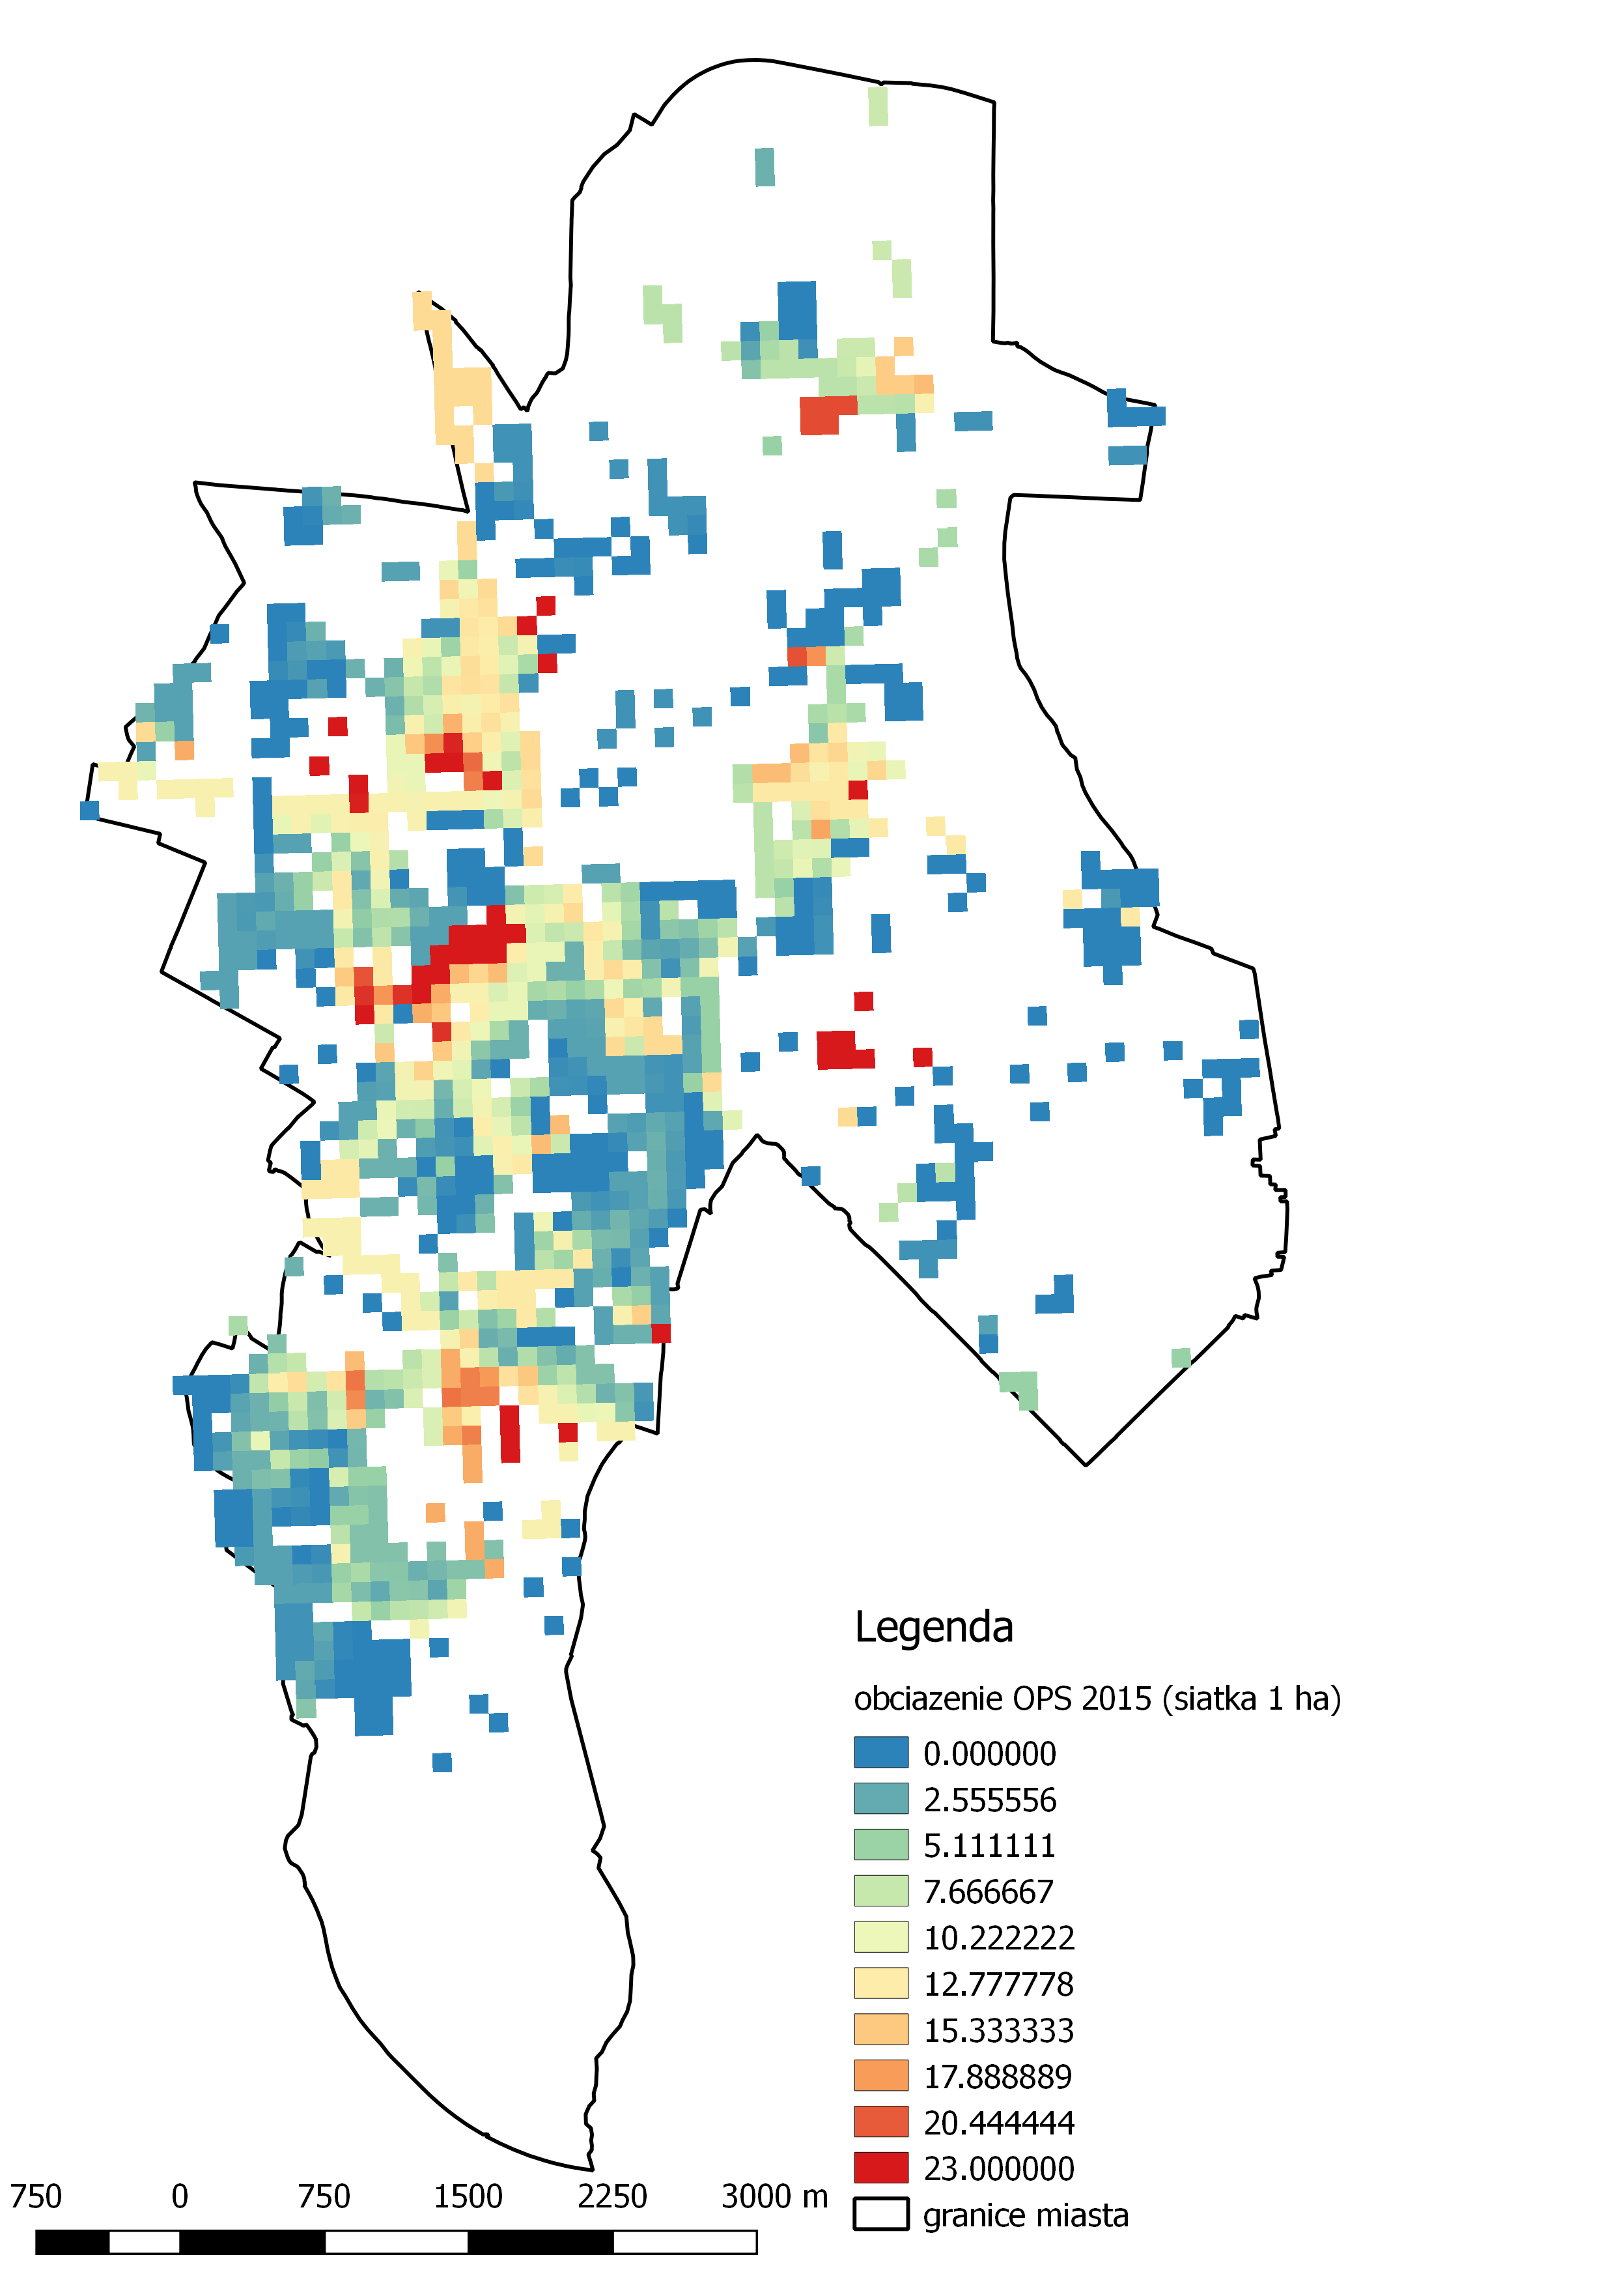
DOBRE PRAKTYKI I NAJCZĘŚCIEJ POPEŁNIANE BŁĘDY
Etap diagnozy i delimitacji obszarów #4
(wykorzystanie siatki grid – przykład Chorzowa)

Slide 29
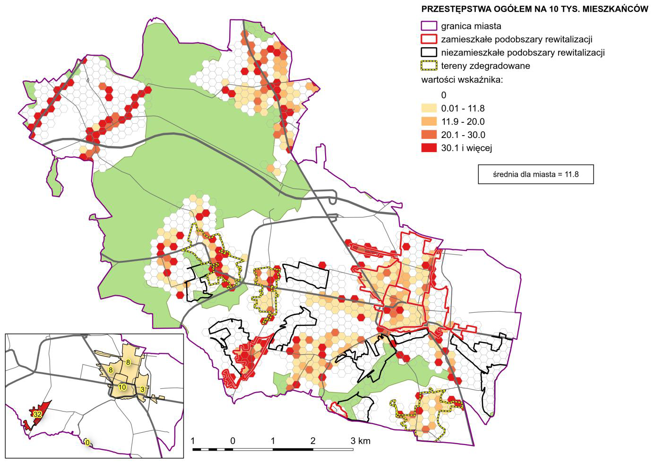
DOBRE PRAKTYKI I NAJCZĘŚCIEJ POPEŁNIANE BŁĘDY
Etap diagnozy i delimitacji obszarów #5
(wykorzystanie siatki grid – przykład Bytomia)

Slide 30
DOBRE PRAKTYKI I NAJCZĘŚCIEJ POPEŁNIANE BŁĘDY
(WIZJA, CELE, KIERUNKI) (logika myślenia strategicznego na podstawie [Biniecki, Szczupak 2004]) #1
Wizja: jakie wartości urzeczywistniać?
Priorytety: w jakich dziedzinach i miejscach skupić przyszłe działania?
Diagnoza: czy i w jakim stopniu warunki sprzyjają urzeczywistnianiu wizji?
Problemy: na rozwiązywaniu jakich problemów skoncentrować się przede wszystkim?
Kierunki: jakie kategorie działań uznać za skuteczne rozwiązywanie problemów
Cele: do jakiego pożądanego stanu powinna doprowadzić realizacja kierunków działań?
Przedsięwzięcia: realizacja jakich zadań jest niezbędna dla wdrożenia zaplanowanych kierunków?

Slide 31
DOBRE PRAKTYKI I NAJCZĘŚCIEJ POPEŁNIANE BŁĘDY (WIZJA, CELE, KIERUNKI) (przykład Dąbrowy Górniczej) #2
Wizja stanu obszaru po przeprowadzeniu rewitalizacji: Centrum miasta to miejsce oferujące wysoką jakość zamieszkania, z nowymi, różnorodnymi funkcjami miejskimi w kwartale ulic Kościuszki, Kolejowej i Konopnickiej, a także wysokiej jakości reprezentacyjnymi przestrzeniami publicznymi atrakcyjnymi dla mieszkańców oraz terenami i obiektami otwartymi na biznes, kulturę i działania sektora obywatelskiego.
Cel rewitalizacji: Wykreowanie koncepcji a następnie realizacja wielofunkcyjnej i reprezentacyjnej przestrzeni śródmiejskiej na terenach poprzemysłowych DEFUM z uwzględnieniem zagospodarowania sąsiednich terenów dworca kolejowego. | Cel rewitalizacji: Tworzenie nowych oraz wzmacnianie istniejących funkcji biznesowych, administracyjnych, kulturalnych w obrębie ścisłego centrum miasta wyznaczonego ulicami Kościuszki, Sobieskiego, Królowej Jadwigi oraz 3 Maja wraz z otoczeniem. | Cel rewitalizacji: Aktywowanie potencjałów zawodowych i obywatelskich oraz wzmacnianie integracji i spójności społeczności zamieszkującej i działającej w centrum Dąbrowy Górniczej.
Kierunki działań rewitalizacyjnych 1. Nowe funkcje na terenach poprzemysłowych w centrum miasta. 2. Zwiększenie atrakcyjnej powierzchni mieszkaniowej, usługowej i biznesowej. 3. Modernizacja istniejących i kreowanie nowych, wysokiej jakości przestrzeni publicznych. 4. Podniesienie dostępności komunikacyjnej poprzez tzw. "zieloną mobilność". | Kierunki działań rewitalizacyjnych 1. Adaptacja budynków użyteczności publicznej pod nowe funkcje. 2. Modernizacja obiektów Muzeum Miejskiego oraz Zespołu Szkół Zawodowych "Sztygarka". 3. Zwiększenie oferty biznesowej i okołobiznesowej. 4. Poprawa jakości przestrzeni publicznej, infrastruktury drogowej i podniesienie poziomu bezpieczeństwa publicznego. | Kierunki działań rewitalizacyjnych 1. Utworzenie inkubatorów aktywności lokalnej i kreatywności. 2. Kompleksowe działania MOPS, PUP i NGO na rzecz spójności społecznej obszaru. 3. Rozwój przedsiębiorczości lokalnej (mikro, małe i średnie firmy).

Slide 32
PROJEKTY SPOŁECZNE
(tzw. miękkie) wykorzystujące potencjał endogeniczny (mieszkańcy, firmy i instytucje)
PROJEKTY INWESTYCYJNE (tzw. twarde), przekształcenia konkretnych miejsc i obiektów
INSTRUMENTY REWITALIZACJI - ogólnomiejskie rozwiązania ekonomiczno-finansowe i instytucjonalno-prawne wspierające oraz integrujące projekty inwestycyjne i społeczne
PROJEKTY REWITALIZACJI I ICH WIĄZKI #1
(koncepcja budowania projektów rewitalizacji)

Slide 33
PROJEKTY REWITALIZACJI I ICH WIĄZKI #2
(logika wiązki projektów - przykład Dąbrowy Górniczej)
O2
W priorytetowym obszarze rewitalizacji Centrum uwzględniono dwa projekty rdzeniowe związane z zagospodarowaniem strategicznego terenu po zakładzie DEFUM. Są to: Fabryka pełna życia – rewitalizacja śródmieścia Dąbrowy Górniczej (wnioskodawca: Gmina Dąbrowa Górnicza) oraz projekt: Kompleksowa rewitalizacja zdegradowanych terenów przy ul. Konopnickiej i Kolejowej na potrzeby Akademickiego Inkubatora Kreatywności (wnioskodawca: Wyższa Szkoła Biznesu w Dąbrowie Górniczej) . Skala i ranga przedsięwzięć oraz ich potencjalnie kluczowy wpływ na nowe oblicze centrum Dąbrowy Górniczej decydują o uznaniu ich za istotne przedsięwzięcia w tym obszarze.
Projekty rdzeniowe
C7
C1
O3
Projekty społeczne
O4
C2
O9
C3
O10
O5
C4
O11
Projekty uzupełniające
O12
C5
C6
Zestaw projektów o charakterze społecznym ma równorzędną rangę względem projektów rdzeniowych. Dzieje się tak dlatego, że kreowanie nowego centrum miasta jest przede wszystkim oparte na rozwoju biznesu (mikro, małych i średnich przedsiębiorstw) oraz rozwoju sektora obywatelskiego. Projektami uzupełniającymi są w tym przypadku projekty dotyczące modernizacji i kreowania nowych funkcji w pojedynczych, punktowych obiektach, takich jak byłe kino „Ars” oraz Muzeum „Sztygarka”. Kolejną grupę projektów uzupełniających tworzą działania poprawiające dostępność komunikacyjną i bezpieczeństwo publiczne.

Slide 34
PROJEKTY REWITALIZACJI I ICH WIĄZKI #3
(opis i zestawienie projektów - przykład Dąbrowy Górniczej)
Numer projektu | Tytuł projektu | Zgłaszający | Lokalizacja | Syntetyczny opis działań / prognozowane rezultaty / sposób pomiaru | Okres realizacji | Szacunkowy koszt realizacji projektu w zł
PRIORYTETOWY OBSZAR REWITALIZACJI CENTRUM
C1 | Kompleksowa rewitalizacja zdegradowanych terenów przy ul. Konopnickiej i Kolejowej na potrzeby Akademickiego Inkubatora Kreatywności | Wyższa Szkoła Biznesu w Dąbrowie Górniczej | ul. Konopnickiej /ul. Kolejowa | Działania: utworzenie Akademickiego Inkubatora Kreatywności wraz z miejscami parkingowymi w obecnie nieużytkowanym budynku wraz z terenami przyległymi. Celem jest rozszerzenie usług wspierających przedsiębiorczość w sektorze kreatywnym, w tym przemysłach kultury. Rezultaty: wzrost poziomu przedsiębiorczości, w szczególności w oparciu o rozwój przemysłów kreatywnych. Sposób pomiaru: powierzchnia zrewitalizowanego obszaru w tym powierzchnia użytkowa budynków, liczba nowo powstałych start-upów. | 2016 - 2017 | 6.435.852,88

Slide 35
PROJEKTY REWITALIZACJI I ICH WIĄZKI #4
(opis i zestawienie projektów - przykład Dąbrowy Górniczej)
Numer projektu | Tytuł projektu | Źródła finansowania |  |  |  |  |  | Szacunkowy koszt realizacji projektu (w zaokrągleniu do pełnych złotych) | Czy projekt będzie realizowany w razie nie- pozyskania planowanych środków zewnętrznych?
 |  | Udział własny (w tym: środki przedsiębior-cy, spółdzielni mieszkanio-wej, parafii ) | Środki krajowe, w tym wojewódzkie | Budżet miasta (w tym DBP) | Fundusze zewnętrzne MF EOG, UE, w tym RPO (dotacja) | RPO – pożyczka (JESSICA) | Inne: kredyty, pożyczki, w tym WFOŚ iGW |  | TAK | INNY TERMIN LUB ZAKRES | NIE
O1 | Animacja mikrospołeczności lokalnych na terenie Dąbrowy Górniczej – programy aktywności lokalnej |  |  | 150 000 | 850 000 |  |  | 1 000 000 |  | X
C1 | Kompleksowa rewitalizacja zdegradowanych terenów przy ul. Konopnickiej i Kolejowej na potrzeby Akademickiego Inkubatora Kreatywności | 3 217 926 |  |  | 3 217 926 |  |  | 6 435 852 | X
C7 | Fabryka pełna życia – rewitalizacja śródmieścia Dąbrowy Górniczej |  |  | 500 000 | 4 500 000 |  |  | 5 000 000 |  | X

Slide 36
interesariusze rewitalizacji
Interesariusze o zagrożonych interesach
(duża siła wpływu i niski poziom zainteresowania)
gospodarstwa domowe "wyspecjalizowane" w korzysatniu z pomocy społecznej
długotrwale bezrobotni
właściciele nieruchomości chcący zachowania status quo
nieinnowacyjne branże
Kluczowi interesariusze nastawieni na działanie i pozytywną zmianę
(duża siła wpływu i wysoki poziom zainteresowania)
władze lokalne
Miejski Ośrodek Pomocy Społecznej
Powiatowy Urząd Pracy
spółdzielnie i wspólnoty mieszkaniowe
przedsiębiorstwa gospodarki komunalnej
Interesariusze nastawieni na minium wysiłku
(niska siła wpływu i niski poziom zainteresowania)
bierni indywidualni właściciele nieruchomości
bierni mieszkańcy obszarów rewitalizacji
Interesariusze nastawieni na uzyskiwanie informacji - potencjalni sojusznicy kluczowych interesariuszy w procesie rewitalizacji
(niska siła wpływu i wysoki poziom zainteresowania)
indywidualni właściciele nieruchomości szukający szansy na pozytywne przekształcenia, w tym deweloperzy
sektor biznesu
stowarzyszenia i fundacje oraz liderzy lokalni
instytucje kulturalne i sportowe
szkoły
Policja i Straż Miejska
PARTYCYPACJA SPOŁECZNA W PROCESIE REWITALIZACJI #1
(analiza macierzy interesariuszy procesu rewitalizacji)

Slide 37
1. Degradacja miejskich przestrzeni publicznych
2. Prywatyzacja i komercjalizacja miejskich przestrzeni publicznych
3. Gentryfikacja, rozwój osiedli zamkniętych, segregacja dochodowa mieszkańców, wykluczenie społeczne
4. Kultura indywidualizmu – wartością są rzeczy
1. Wymiana peer to peer, rozwój sieci społecznościowych i nowoczesnych technologii informatycznych
2. Recesja gospodarcza i wzrost negatywnych efektów zewnętrznych (koszty kongestii)
3. Presje środowiskowe – wzrost świadomości ekologicznej mieszkańców
4. Samoorganizowanie się mieszkańców – „ruchy miejskie”
5. Kultura współpracy – wartością są relacje
PARTYCYPACJA SPOŁECZNA W PROCESIE REWITALIZACJI #2
(napięcia pomiędzy interesami prywatnym i społecznym w mieście)

Slide 38
MIEJSKIE DOBRA KLUBOWE
(np. osiedla zamknięte)
Brak rywalizacji, możliwość wykluczenia
MIEJSKIE DOBRA PRYWATNE
(np. prywatny, płatny parking)
Rywalizacja i możliwość wykluczenia
MIEJSKIE DOBRA PUBLICZNE
(np. ulice, parki)
Brak rywalizacji, brak możliwości wykluczenia
MIEJSKIE DOBRA WSPÓLNE
(np. ogródki społecznościowe)
Rywalizacja i ograniczone możliwości wykluczenia
PARTYCYPACJA SPOŁECZNA W PROCESIE REWITALIZACJI #3
(analiza macierzy dóbr miejskich)

Slide 39
PARTYCYPACJA SPOŁECZNA W PROCESIE REWITALIZACJI #4
(koncepcja miejskich dóbr wspólnych)
Miejskie dobra wspólne – system wytwarzający strumień jednostek zasobów (common-pool resources - CPR) , które wykorzystują/przywłaszczają (appropriation) użytkownicy miasta. W przypadku miejskich CPR, system użytkowany jest wspólnie, ale jednostki zasobów są rywalizacyjne (na podstawie Ostrom 1991)
Miejskie dobra wspólne – dobra kolektywnie zarządzane przez grupy użytkowników, którzy są zdolni do współpracy w zakresie alokacji współdzielonych zasobów, osiągając przy tym wspólne korzyści i przezwyciężając problem jazdy na gapę (free ride) oraz inne wyzwania związane z ograniczonością dóbr wspólnych (Foster 2016)
Miejskie dobra wspólne – dobra z powszechnym dostępem i możliwością użytkowania, w przypadku których w proces współprodukcji (co-production) i współzarządzania (co-management) zaangażowani są członkowie społeczności (Iaione 2016)
Miejskie dobra wspólne – te pierwotnie miejskie dobra publiczne, za które społeczność miasta bierze odpowiedzialność, chroni i wzmacnia dla wzajemnej korzyści. Pojęcie miejskich dóbr wspólnych jest nierozerwalnie związane z procesem uwspólniania (commoning) (Harvey 2012)

Slide 40
PARTYCYPACJA SPOŁECZNA W PROCESIE REWITALIZACJI #5
(zalety i wady różnych form partycypacji społecznej)
Wizyty studialne i spacery badawcze
Kawiarnia obywatelska
Warsztaty Charette
Budżet partycypacyjny
Panel obywatelski
Miejskie laboratorium i eksperymenty terenowe
Inne….

Slide 41
Adam Polko
Uniwersytet Ekonomiczny w Katowicach
Katedra Gospodarki Przestrzennej i Środowiskowej
e-mail: adam.polko@ue.katowice.pl

